Slide 1
스태틱의 이해
Chapter 11
『이재환의 자바 프로그래밍 입문』의 강의교안입니다.
교재 구입은 골든래빗 출판사로 문의주시기 바랍니다.

Slide 2
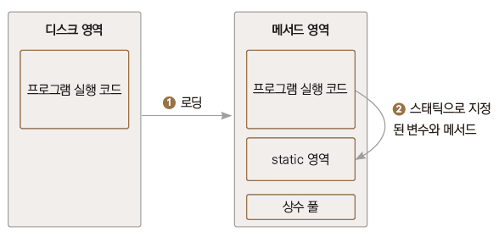
스태틱
10장에서 메서드 영역을 설명할 때 스태틱^{static} 변수 및 스태틱^{static} 메서드는 메서드 영역에 저장되며, 프로그램 시작 전에 로드되고 프로그램 종료 시 소멸된다라고 이미 설명을 했다.

Slide 3
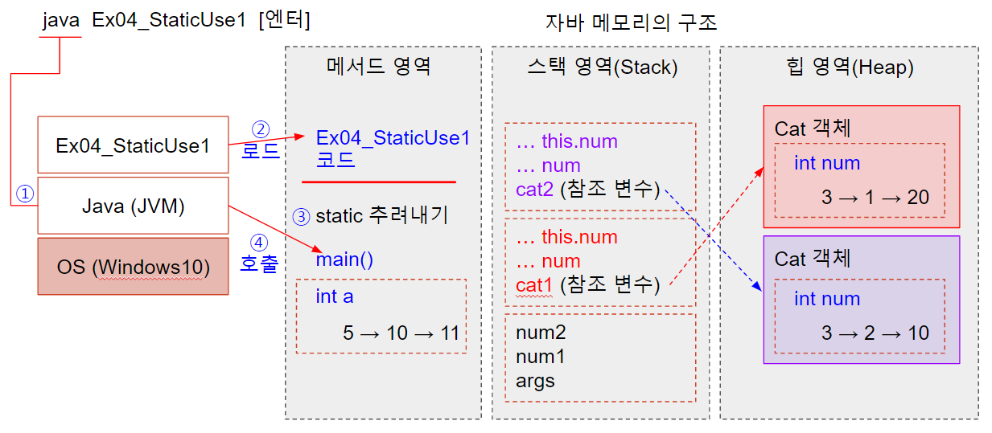
전역 변수로 사용
Ex01_GlobalVariable
메서드 영역 내 스태틱 영역의 변수 및 메서드는 어떤 객체에서도 접근해서 사용할 수 있다.
그렇기에 스태틱변수를 전역변수라고 부르기도 한다.

Slide 4
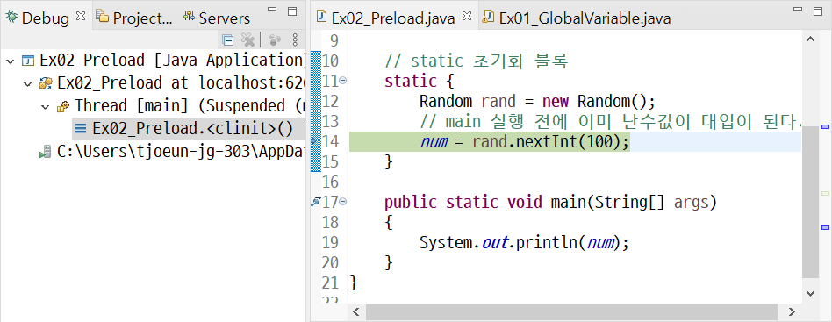
main() 보다 먼저 실행
Ex02_Preload
스태틱 예약어는 변수, 영역, 메서드에 붙일 수 있다.
메서드는 호출을 해야 실행이 되는 것이므로 스태틱 예약어로 지정한 영역이 프로그램 실행 전 메모리에 먼저 로드가 되고 실행이 되는지 확인해보면 된다.

Slide 5
유틸 메서드로 사용
Ex03_UtilMethod
MyCalculator
스태틱 메서드는 유틸성 프로그램에서 많이 사용한다.
특정 기능이 필요한데 자주 사용된다면 많은 클래스에서 중복되어 만들어 지지 않게 하려는 의도에서이다.
메서드에 스태틱 예약어를 붙여 만들어 놓으면 스태틱 영역에 만들어지기 때문에
서로 다른 클래스에서 얼마를 사용하든 간에 메모리에는 딱 한 번만 올라와 있게 된다.
static이 붙은 변수를 클래스 변수, 메서드를 클래스 메서드라고도 부른다.

